Slide 1
Проект PC Configurator
Выполнил: Гарипов Фанис Габдуллович
Ученик 9 класса

Slide 2
В современном мире очень тяжело жить без компьютера. Кажется,что компьютеры очень дорогие, а качественный подбор комплектующих, которые подходят по параметрам цена/качество очень мало. Но есть решение данной проблемы!!!
Программа PC configurator представляет собой простую программу сборки самых основых и дорогих комплектующих Вашего будущего ПК, а именно Процессора, Видеокарты, Оперативной Памяти и Накопителей.
Я считаю, что такая программа станет полезной многим семьям, которые хотели бы прикупить новый компьютер, потратив меньшее кол-во денег.
Но а если какого-то комплектующего нет в списке Вы можете сами добавить его и его стоимость.

Slide 3
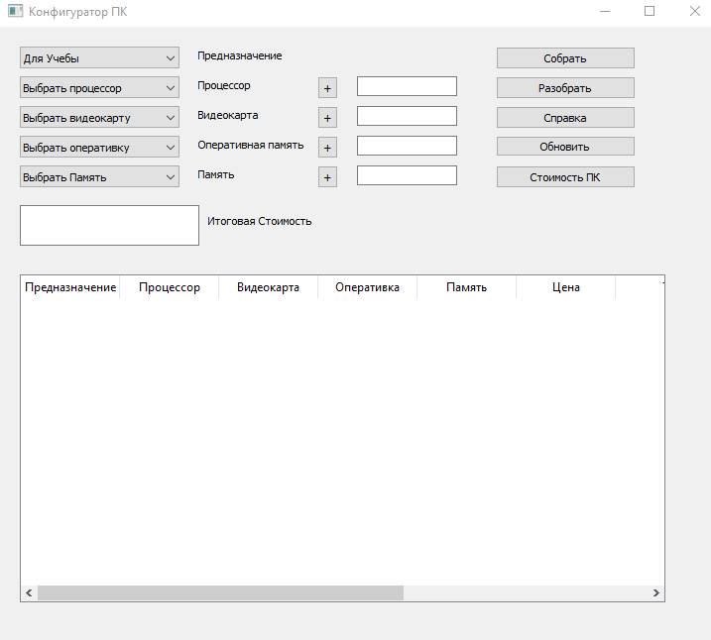
Интерфейс программы довольно прост и интуитивно понятен. Имеется пять кнопок, каждая из которых выполняет определенную функцию.
Если пользователю что-то не понятно, то он всегда может нажать на кнопку справка и получить полную инструкцию к программе.

Slide 4
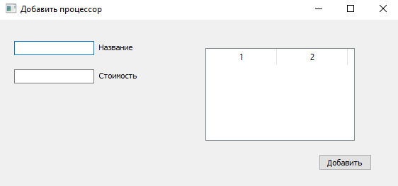
Имеется возможность добавлять свои комплектующие буквально в два клика. Достаточно нажать на кнопку «+» рядом с типом комплектующего и открывается доп.окно.Следует ввести название комплектующего и его стоимость, а далее нажмите «Добавить».

Slide 5
Программа базируется на двух основных библиотеках sqlite3 и PyQt5.
В программе используются следующие библиотеки:
1.sys
2.uic из библиотеки PyQt5
3.QApplication,QMainWindow, QWidget, QPushButton, QLabel, QLineEdit, QTableWidget, QTableWidgetItem, QComboBox из PyQt5
4.Sqlite3 позволяющий подключать базы данных.
Незаменимыми программами при создании проекта стали QtDesigner, Pycharm и SQLiteStudio
В базе данных daba.db содержится 6 таблиц.4 таблицы с комплектующими, 1 со списком названий, а также 1 с общей таблицой, в которой происходят добавления и удаления сборок.
В проекте около 400 строчек, а на выполнение проекта ушло +- 1,5 недели

Slide 6
Спасибо за внимание!!!

